Slide 1

Programování
Práce s řetězcem a datovým typem string

Slide 2
Co bychom již měli znát o String?
Nejedná se o jednoduchý datový typ
Na string lze pohlížet jako na kolekci (pole znaků)
Ve většině vyšších programovacích jazyků se jedná o třídu
Přesto pro jednoduchost mluvíme o datovém typu
Jakožto třída má svůj atribut – Length
S řetězci se pojí spousta metod, které nám pomáhají při práci s řetězci
Klonvání, porovnávání, vyhledávání, zpracování
String je výstupem pro čtecí funkce v případě konzolových aplikací a velké části komponent ve formulářových aplikací

Slide 3
Příklady funkcí nad řetězcem
Název funkce | Co funkce dělá | Výstup funkce
Compare() | Porovnání dvou řetězců | int
Concat() | Spojení dvou a více řetězců v jeden | string
Contains() | Vyhledávání řetězce nebo znaku v řetězci | bool
EndsWith() | Zjištění zda řetězec končí konkrétním znakem nebo řetězcem | bool
StarsWith() | Zjištění zda řetězec začíná konkrétním znakem nebo řetězcem | bool
Equals() | Porovnání dvou řetězců | bool
IndexOf() | Zjištění pozice znaku podřetězce v řetězci – první výskyt | int
LastIndexOf() | Zjištění pozice posledního výskytu znaku nebo řetězce | int
Replace() | Nahrazení v řetězci | string
Split() | Rozdělení řetězce podle rozdělovače | string[]
Trim() | Ořezaní řetězce o netisknutelné znaky | string

Slide 4
Zpracování a předzpracování řetězce
V mnoha aplikacích potřebujeme pracovat s řetězci
Naše algoritmy často vyžadují specifickou podobu řetězce
Maximální počet znaků
Velikost písmen
Povolené znaky
…
Abychom dostali řetězce do potřebné podoby mluvíme o zpracování případně předzpracování řetězce
Ochrana aplikace před samovolným pádem při nevalidním vstupu

Slide 5
Příklad – generování emailu
Chceme vytvářet společné emaily pro zaměstnance
Požadovaný výstup mailu je PRIJMENI.JMENO@FIRMA.CZ
Vstupem je textové pole, kam zaměstnanec zadá své jméno a příjmení
Možné problémy pro vytvoření validního emailu:
Diakritika ve jméně
Mezera na konci/začátku vstupu (například při kopírování)
Chybějící mezera mezi jménem a příjmením

Slide 6
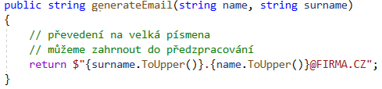
Příklad – generování emailu
Samotný algoritmus pro vytvoření mailu lze reprezentovat jednoduchou funkcí
Vstupem jsou dva řetězce (jméno a příjmení)
Výstupem je řetězec (nově vygenerovaný email)
Volání této funkce předchází zpracování vstupního řetězce

Slide 7
Příklad – generování emailu Předzpracování vstupu
Lze předpokládat, že firma má více zaměstnanců
Samotné předzpracování vstupu se hodí osamostatnit do funkce, kterou budeme opakovaně volat s každým novým vstupem
V rámci předzpracování zvažujeme všechny možné problémy, které by mohly nastat – uživatel zadá nepěkný vstup
Stále bychom měli mít na mysli, že existují nějaké minimální požadavky na vstup, abychom jej mohli zpracovat
V případě, že nebudou splněny tyto minimální požadavky informujeme uživatele o této skutečnosti

Slide 8
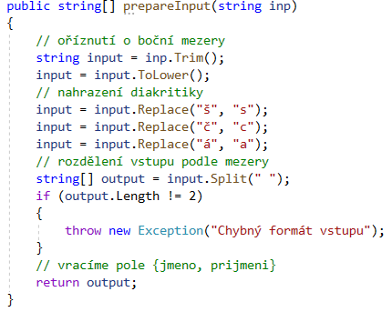
Příklad – generování emailu Předzpracování vstupu
Možné řešení zpracování řetězce
Předzpracování nepočítá s variantou, že má někdo dvě jména nebo příjmení
Cílem předzpracování je vstup od uživatele dostat do vhodné podoby pro další práci s řetězcem

Slide 9
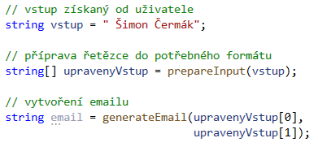
Příklad – generování emailu Ukázka výsledného použití
Vstup, který bychom získali od uživatele simulujeme vytvořením nové proměnné, která by odpovídala vstupu
Při použití proměnné upravenyVstup musíme myslet na to, na které pozici v poli se nachází jméno a příjmení
Výsledný email bude mít podobu: CERMAK.SIMON@FIRMA.CZ

